Slide 1
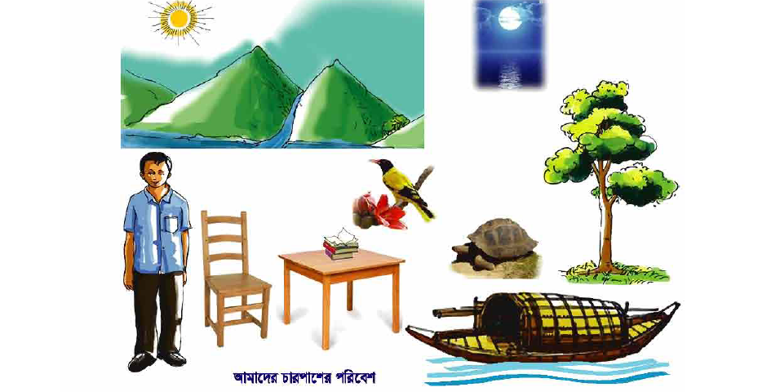
স্বা
গ
ত
ম

Slide 2
উপস্থাপনায়
পাঠ পরিচিতি
মোঃ শহিদুজ্জামান
প্রভাষক
জলঢাকা মহিলা কলেজ, নীলফামারী।
শ্রেণিঃ ৩য়
বিষয়ঃপ্রাথমিক বিজ্ঞান
পাঠঃআমাদের পরিবেশ
(আমাদের...... পরিবেশ)

Slide 3
শিখনফল
১।পরিবেশ কী তা বলতে পারবে।
২।পর্যবেক্ষনের মাধ্যমে পরিবেশের বিভিন্ন উপাদান যেমন মাটি,বায়ু,পানি,নদনদী,গাছপালা,চেয়ারটেবিল,বইখাতা,
শিক্ষক ও সহপাঠী,সূর্য ইত্যাদি শনাক্ত করতে পারবে।

Slide 4
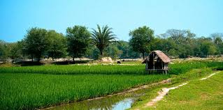
বলতো এটা কিসের ছবি?

Slide 5
আজকে আমরা পড়ব
আমাদের পরিবেশ

Slide 6
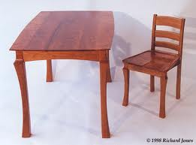
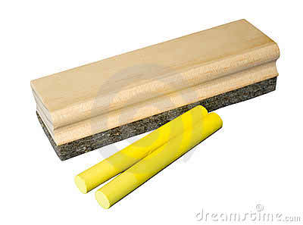
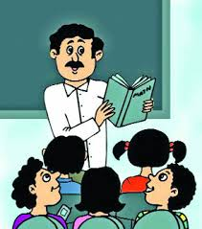
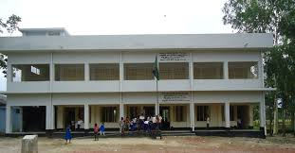
এগুলো কিসের ছবি ?
এগুলোই আমাদের
পরিবেশ

Slide 7
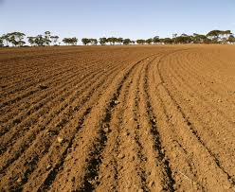
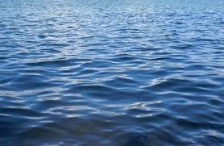
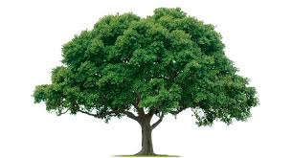
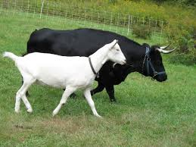
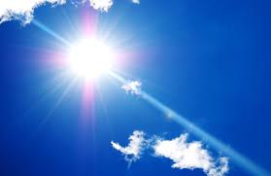
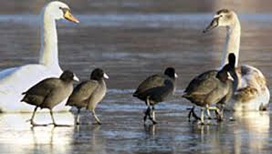
এগুলো কিসের ছবি?
এগুলো আমাদের পরিবেশ।

Slide 8
আমাদের চারপাশে রয়েছে বন্ধুবান্ধব,গাছপালা,পশুপাখি,মাটি
বায়ু,শ্রেণিকক্ষে চেয়ার,টেবিল,বই ,শিক্ষক,মাবাবা,ভাইবোন।
এই সবকিছু নিয়েই আমাদের পরিবেশ।

Slide 9
সঠিক উত্তর দাও
১। কোনটি পরিবেশের উপাদান?
ক) মানুষ খ)অসুখ গ)মন
২। শ্রেণিকক্ষের পরিবেশ কোনটি?
ক) চক খ) ঘাস গ) গরু
√
√
শুণ্যস্থান পূরণ কর
ক) আমাদের চারপাশের সবকিছু নিয়ে তৈরী হয়েছে
আমাদের …… ।
খ)নানা রকমের জিনিস আমাদের…….ঘিরে রেখেছে।
পরিবেশ
চারদিক

Slide 10
দলগত কাজ
সূর্য
শ্রেণিকক্ষের ভিতরে পরিবেশের উপাদানগুলোর নাম লিখ।
চাঁদ
শ্রেণিকক্ষের বাইরের পরিবেশের উপাদানগুলোর নাম লিখ।

Slide 11
মূল্যায়ণ
ক) পরিবেশ কাকে বলে লিখ।
খ) পরিবেশের বিভিন্ন উপাদানের নাম লিখ।

Slide 12
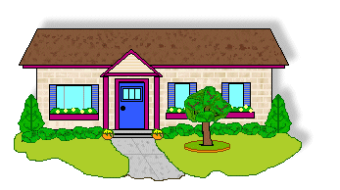
বাড়ির কাজ
তোমাদের বাড়ির আশেপাশে যা কিছু দেখতে পাওয়া
যায়, তাদের নামের তালিকা লিখে নিয়ে আসবে।

Slide 13
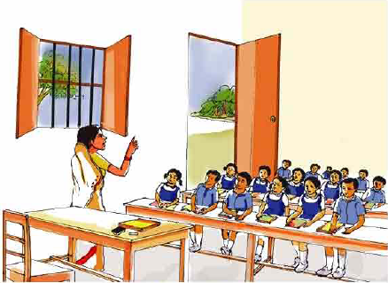
বি
দা
য়

